Slide 1
День православной книги
Л.В. Любезнова,
МБОУ ДО «УМОЦ»

Slide 2
Эмблема Дня православной книги
«Книга - это духовное завещание одного поколения другому, совет старца юноше, начинающему жить»
Герцен А. И. (1812-1870), русский писатель и философ

Slide 3
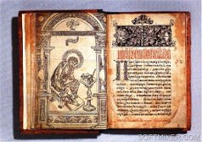
Учреждение праздника
День православной книги учреждён 14 марта 2009 года. В этот день в 1564 году в типографии московского диакона, печатника Ивана Фёдорова, была выпущена
первая печатная
книга «Апостол»

Slide 4
«Заметки о русском»
В XI-XIII вв. единство Русской земли крепилось разными путями. Действенными силами, сохранявшими это единство на территории Древнерусского государства, были язык, фольклор и литература. В XIV-XV вв. эти силы помогли преодолеть тяготы татаро-монгольского ига, затем - создать сильное государство - Московскую Русь, а в XVII в. — объединить три братских народа - русских, украинцев и белорусов — в единое государство.
Д.С. Лихачев

Slide 5
Письменность славян в дохристианский период
О существовании письменности у славян в дохристианский период свидетельствуют письменные источники и археологические находки.
Создание славянской азбуки связывают с именами византийских монахов Кирилла и Мефодия. Кириллом во второй половине IX века был создан глаголический алфавит (глаголица), на котором были написаны первые переводы церковных книг для славянского населения Моравии. На рубеже IX-Х веков на территории Первого Болгарского Царства в результате синтеза греческого письма и тех элементов глаголицы, которые удачно передавали особенности славянских языков, возникла азбука - кириллица. В дальнейшем этот более удобный алфавит вытеснил глаголицу и стал единственным у славян.

Slide 6
Берестяные книги

Slide 7
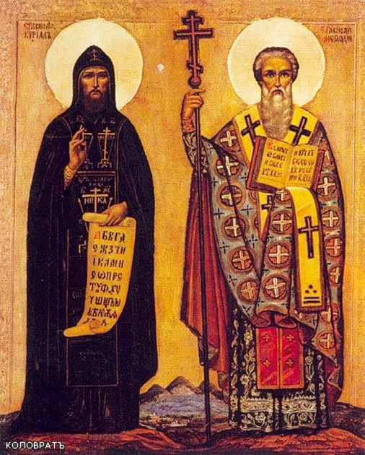
Кирилл и Мефодий
Кирилл и Мефодий, славянские просветители, создатели славянской азбуки, первые переводчики богослужебных книг с греческого на славянский язык. Кирилл (до принятия монашества в 869 - Константин) ( 827 - 14.02.869 ) и его старший брат Мефодий ( 815 - 06.04.885 ) родились в г. Солуни в семье военачальника.
Мать мальчиков была гречанкой, а отец – болгарином, поэтому с детства у них было два родных языка – греческий и
славянский.

Slide 8
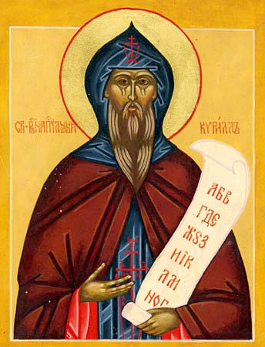
Святой Равноапостольный Кирилл
Когда Константину было 7 лет, он увидел
вещий сон: «Отец собрал всех красивых
девушек Солуни и приказал избрать одну из
них в жёны. Осмотрев всех, Константин
выбрал прекраснейшую; её звали София
(по-гречески мудрость)». Так ещё в детстве
он обручился с мудростью: знания и
книги для него стали смыслом всей жизни.
Константин получил блестящее образование
при императорском дворе в столице Византиии –
Константинополе. Быстро изучил грамматику, арифметику, геометрию, астрономию, музыку, знал 22 языка. Интерес к наукам, упорство в учении, трудолюбие – всё это сделало его одним из самых образованных людей Византии. За великую мудрость его прозвали Философом.

Slide 9
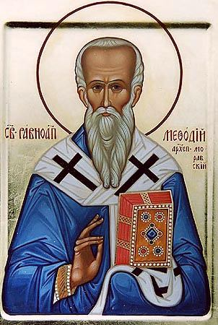
Святой Равноапостольный Мефодий
Мефодий рано поступил на военную службу. 10 лет был управителем одной из населённых славянами областей. Около 852 года он принял монашеский постриг. В Моравии его на два с половиной года заточили в темницу, в лютый мороз возили волоком по снегу.
Просветитель не отрекся от служения
славянам, а в 874 году был освобожден
Иоанном VIII и восстановлен в
Правах епископства. Папа Иоанн VIII запретил
Мефодию совершать Литургию на
славянском языке, но Мефодий, посетив
в 880 Рим, добился отмены запрета.
В 882-884 жил в Византии. В середине
884 Мефодий вернулся в Моравию и занимался
переводом Библии на славянский язык.

Slide 10
Письменность средневековья
Западный средневековый мир унаследовал культуру и ее язык - латынь - от павшей Римской империи. Латинский язык считался Западной церковью священным, однако на нем создавались как церковные памятники, так и светские сочинения.
Иной была судьба книжного языка у православных славян. Созданная в середине IX в. византийскими миссионерами братьями Кириллом и Мефодием славянская азбука предназначалась специально для перевода христианских текстов.

Slide 11
Глаголица

Slide 12
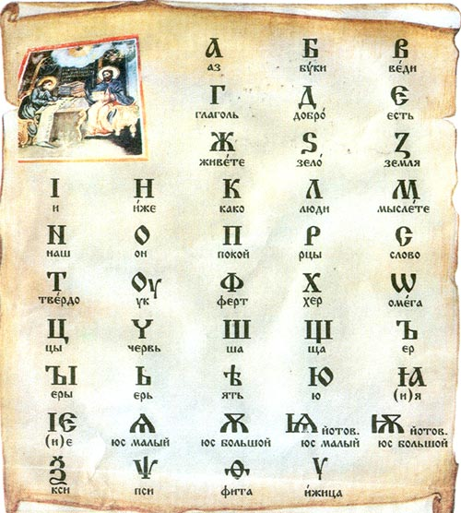
Славянская азбука

Slide 13
Расположение буквиц
Азбука имеет определенное расположение букв: А-Б-В-Г-Д; Аз-Боги-Веди-Глаголь-Добро;
Перевод: Человек(бог в обличие человека) Бога Ведающий, Несет (изрекает, создает, проецирует) Добро
В тексте Азбуки описана мудрость предков и заветы потомкам. Если записать азбуку в поле 9х9 квадратов, то мы получим еще и 144 заповеди славян, читая текст по столбам, строкам и диагоналям.

Slide 14
Значение букв
[А,Аз] - Энергетическая спираль(коло, семя) с корнями для произростания. (Человек, Человек-Бог, восхождение, Рост)
Б [Боги, Буки] — Космическая Сила «Г», соединенная с земным семенем «коло». (Главенствие духовного развития, космическая сила, Бог, Боги)
В [Вита] — Витие жизни энергией спирали. (Жизнь, мужское начало)
В [Веде, Веда] — Бесконечное единение через прохождение энергии по замкнутой спирали. (Ведание, истинное знание)
Г [Глаголь] — Энергия света сошедшая в земную материю. (божественное проведение, деяние, изречение)

Slide 15
Кириллица (конец 10 — 11 вв.)
Одна из двух древнейших славянских азбук. Названа по имени Кирилла (до принятия монашества — Константина), проповедника христианства у славян. Вопрос о времени создания кириллицы и её хронологическом соотношении с глаголицей не решён. Некоторые исследователи предполагают, что кириллица была создана Кириллом и его братом Мефодием («перво­учителями славянскими») в 9 в., ранее, чем глаголица. Часть специалистов считает, что кириллица моложе глаголицы и что первой славянской азбукой Кирилла и Мефодия ( 863 или 855), была глаголица. Кириллица была создана в эпоху болгарского царя Симеона (893—927), составлена учениками и последователями Кирилла и Мефодия (Климентом Охридским) на основе греческого (византийского) торжественного письма. Письменных образцов не сохранилось.

Slide 16
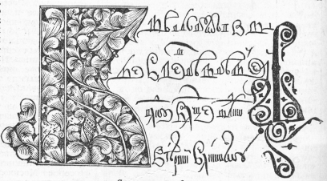
КИРИЛЛИЦА
кроме того
Скорописная азбука (1643)

Slide 17
ГЛАГОЛИЦА
ГЛАГОЛИЦА (от ст.-славянского глаголь – слово, речь) одна из двух славянских азбук, более древняя, чем кириллица. Изобретена славянским просветителем Кириллом (Константином Философом).
Предположительно, является более ранней азбукой, чем кириллица. Древнейшая сохранившаяся глаголическая надпись относится к 893 году (церковь болгарского царя Симеона в Преславе). Древнейшие рукописные памятники (в том числе «Киевские листки», датируемые X в.) написаны на глаголице.

Slide 18
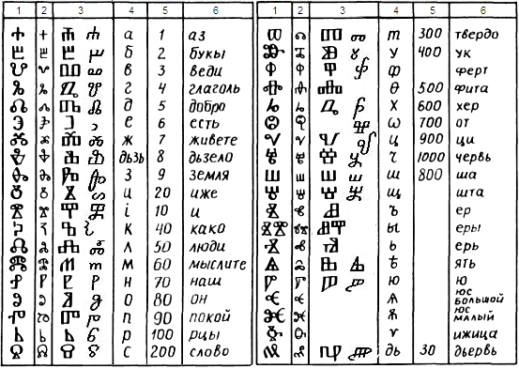
Алфавит глаголицы

Slide 19
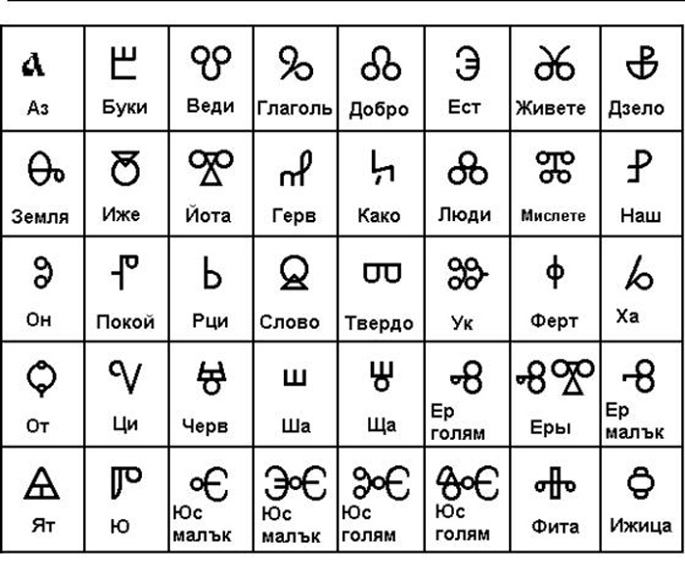
Глаголица

Slide 20
Книги на глаголице

Slide 21
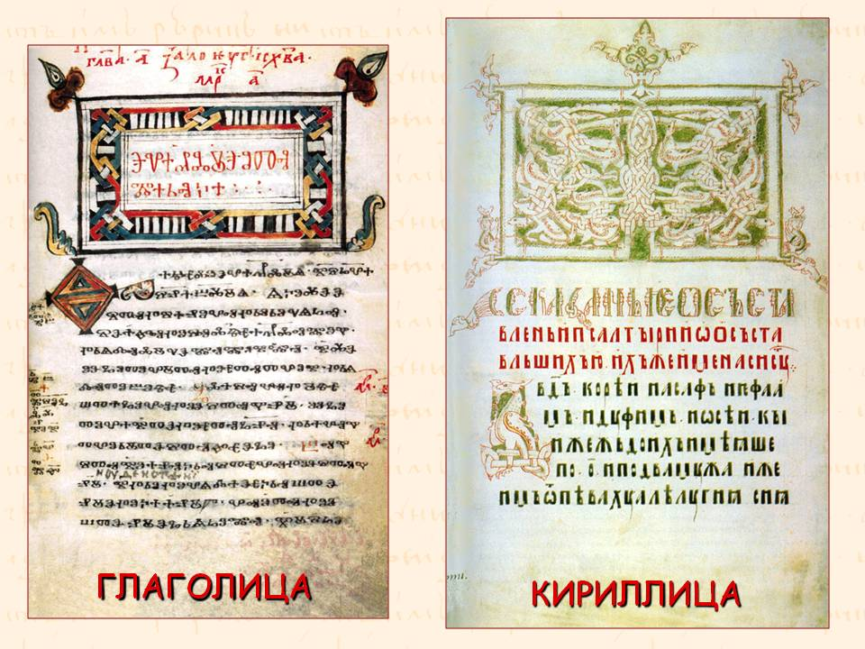

Slide 22
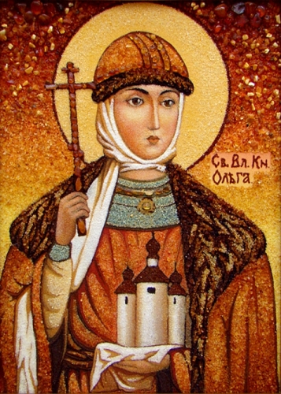
История
Первые книги
появились при
княгини Ольге,
которая
привезла их из
Византии

Slide 23
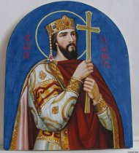
Князь Владимир
Крещение Руси
способствовало
широкому рас-
пространению и
развитию
письменности и
письменной
культуры

Slide 24
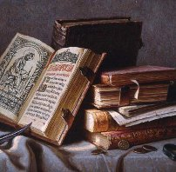
Литературные жанры
Богослужеб-
ные книги
Молитвы
Жития
Хождения

Slide 25
Литература Х века
945 г. — эпическая песнь, положенная в основу летописного рассказа о мести Ольги древлянам.
Конец 960-х гг. — эпические песни о Святославе Игоривиче
996 г. — Составление церковного устава Владимира. Святославича.
996 г. — Составление краткой летописной справки о деяниях князя Владимира (по А. А. Шахматову), использованной в позднейшем летописании и «Памяти и похвале князю Владимиру».
997 г. - летописный свод (по Б. А. Рыбакову).
999 г. — Первая запись на «Новгородском кодексе».
Конец X-начало XI века — возникновение цикла былин о князе Владимире.

Slide 26
Литература ХI века
До н.в. дошло 39 литературных памятников. Из них:
1016 г. Правда Ярослава Мудрого;
1030 г. Иоакимова летопись
1040 г. – Сказание о распространении христианства на Руси
1049 г. – Слово о законе и благодати
1056 г. – Остромирово Евангелие
1068-79 гг.- песни Баяна
1073-76 гг. – Изборники 1073, 1076
1080 г. – Житие Антония Печерского
1093-1095 гг. - составление Начального свода предположительный автор— игумен Печерский Иоанн и др.

Slide 27
Переводная литература ХI века
Вопросы о том, являются ли переводы тех или иных памятников южнославянскими или древнерусскими, до сих пор часто не имеют общепризнанного решения. Согласно Д. М. Буланину, ни один памятник XI века с уверенностью не может быть определен как переведенный на Руси, а не в Болгарии, но бесспорных доказательств обратного также не существует

Slide 28
Жанры переводной литературы ХI века
Известно 29 переводных текстов. Среди них:
Житие Кирилла, Житие Мефодия, Житие Алексея – человека Божия, Житие Людмилы и Вячеслава Чешских идр.;
Шестоднев Иоанна экзарха Болгарского;
Мучения Дмитрия Солунского;
«Летописец вскоре» Патриарха Никифора;
Деяние апостолов Петра и Павла;
Евангелие Иоакова;
Азбучно-Иерусалимский патерик (сборник изречений святых отцов подвижников или рассказов о них) и др.

Slide 29
Жанры духовной словесности
Первые оригинальные произведения Древней Руси относились к богослужебным и наставительно-религиозным жанрам и были предназначены для произнесения в церквях и благочестивого православного чтения. Религиозное и мирское в древнерусской книжности были неразделимы. И воинская повесть, и летопись истолковывают события с религиозной точки зрения. Все происходящее объясняется участием Провидения: события совершаются либо по воле и благодати Божией (благие события)...

Slide 30
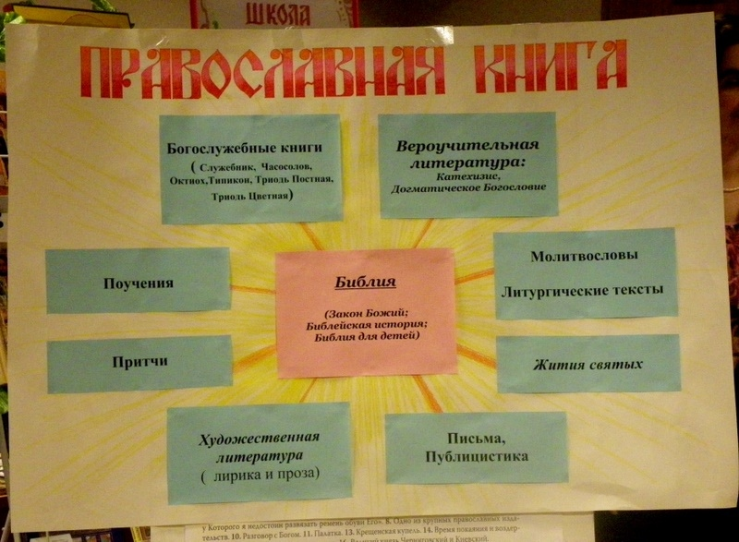

Slide 31
Богослужебные книги
Сборники отрывков из Священного Писания, расположенные в порядке, определенном церковным календарем и чинопоследованием. В храме читаются также книги, не входящие в канон, например служебные четьи-минеи — отрывки из житий святых, расположенные в порядке празднования их памяти по православному календарю, а также псалмы, молитвы, каноны на каждый день месяца за месяцем; отсюда название жанра — минеи, от греч. meniaios — "месячный".

Slide 32
Библия

Slide 33
Высказывания о Библии
«Господи! что за книга это Священное Писание, какое чудо и какая сила, данные с нею человеку!... И сколько тайн разрешённых и откровенных! Люблю книгу сию! Гибель народу без Божьего Слова, ибо жаждет душа сего слова и всякого прекрасного восприятия»
Ф.М. Достоевский

Slide 34
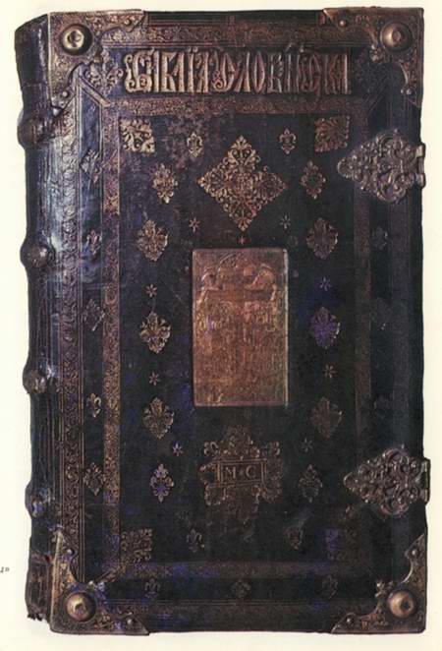
Высказывания о Библии
Библия содержит в себе больше признаков достоверности, чем вся светская история. Исаак Ньютон Чтение Библии, само по себе, является образованием
Лорд Теннисон

Slide 35
Религиозный канон, Священное Писание
Каноническая литература в рамках канона отдельной книги Библии были в разной степени почитаемы, поэтому к их воспроизведению (переписыванию, редактированию, печатанию, чтению) относились с разной мерой ответственности.
В православии из книг канона самый высокий ранг имеет Псалтирь, затем Апостол (Деяния святых апостолов и Послания апостолов), затем Евангелия, остальные книги Библии.

Slide 36
Псалтирь

Slide 37
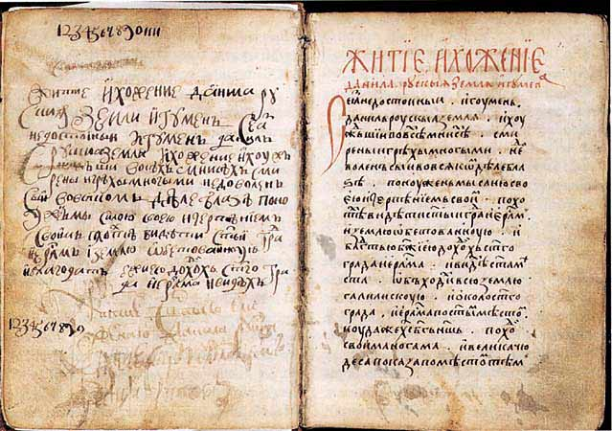
Житие и хождение

Slide 38
Остромирово Евангелие
… от Евангелия, как спасительного источника, живую воду утешения черпать будем и души наши поить, и так вечную жизнь получим....
Тихон Задонский (1724-1783), духовный писатель

Slide 39
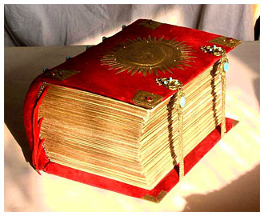
Высказывание о Евангелии
..Евангелие… это совершеннейшая из всех книг, какие существовали и будут существовать! Она исходит от самого Христа. И, если следовать ей с простотой сердца, искренно и смиренно, - всегда избежишь дурных путей.
Чарльз Диккенс (1812-1870), английский писатель

Slide 40
Учительные или толковые книги
Жанр, в которым книга
Священного Писания
сопровождается комментарием
Отца Церкви. Современное
христианство располагает
толкованиями на все книги
Ветхого и Нового Заветов.

Slide 41
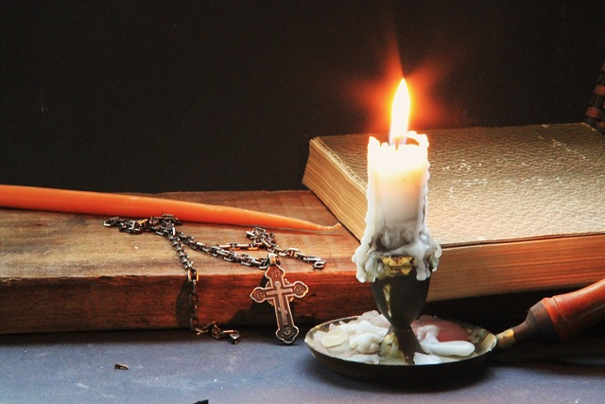
Проповеди
Объединяют проповеди, душеспасительные беседы и рассуждения (в форме посланий, публицистических выступлений и т. п.) на религиозные и религиозно-светские темы; произведения этого
жанра иногда
содержат
полемический
компонент

Slide 42
Четьи книги
Общее название религиозных книг,
предназначенных для домаш-
него чтения; среди них - книги
канонические (четьи Евангелия, содержавшие все четыре Евангелия; четьи
Притчи Соломоновы и др.), и
неканонические (четьи минеи — сборники жития святых ( Агиография)

Slide 43
Молитвы

Slide 44
Катехизисы
Жанры дидактических и учебных книг: руководства по священной истории, богословию, догматике и другим специальным дисциплинам церковного образования, а также различного рода справочная литература.

Slide 45
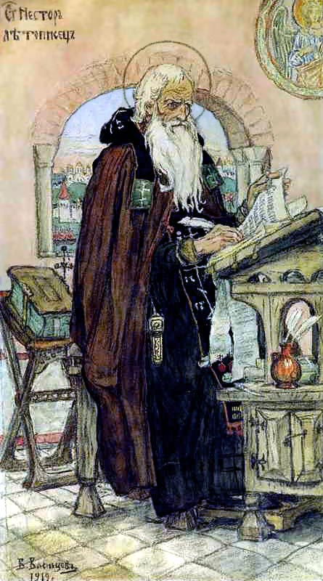
Нестор - летописец
Самая известная
летопись монаха
Нестора о Древней
Руси – "Повесть
временных лет“,
рассказывающая об
истории Древней Руси,
ее столице Киеве,
первых русских князьях.

Slide 46
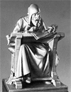
Летописи
Одним из древнейших жанров письменности на Руси была летопись - форма исторических сочинений древнерусской литературы. Русская летопись отразила национальные интересы и стала показателем роста
самосознания народа. В летописи
вошло большое количество сказаний,
повестей и легенд, чередующихся
с историческими фактами.

Slide 47
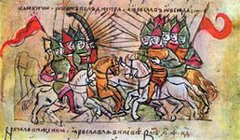
Исторические летописи

Slide 48
Слово о полку Игореве
Наряду с произведениями устойчивого жанрового характера - памятниками церковного красноречия, житиями, хождениями - в древнерусской литературе известны уникальные сочинения, смысл которых остается во многом неясным. Самое известное из них - памятник древнерусской литературы «Слово о полку Игореве», созданный в ХII в. Его уникальность заключена в поэтике, а также в ярко выраженной политической позиции автора произведения: «Слово» - это...

Slide 49
Слово о полку Игореве

Slide 50
Воинские повести
Главное событие воинских повестей - татарское нашествие. Умы русских книжников, подавленные тяжестью и неожиданностью грозной катастрофы, обрушившейся на Русскую землю, искали прежде всего религиозного объяснения случившемуся: порабощение Руси татарами - это наказание Божие за грехи, которое должно наставить нас на путь покаяния

Slide 51
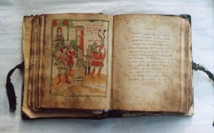
Первые рукописные книги

Slide 52
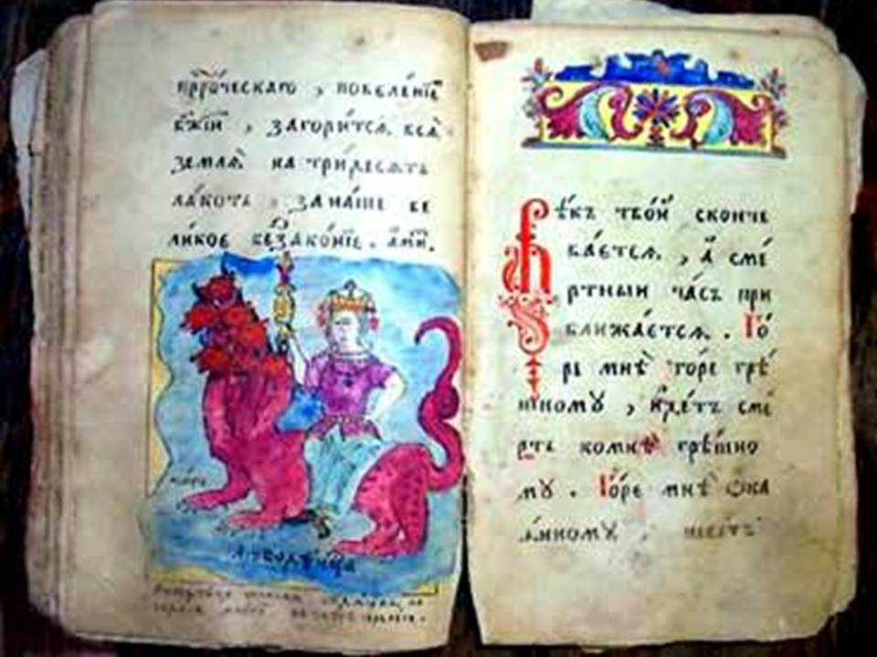

Slide 53
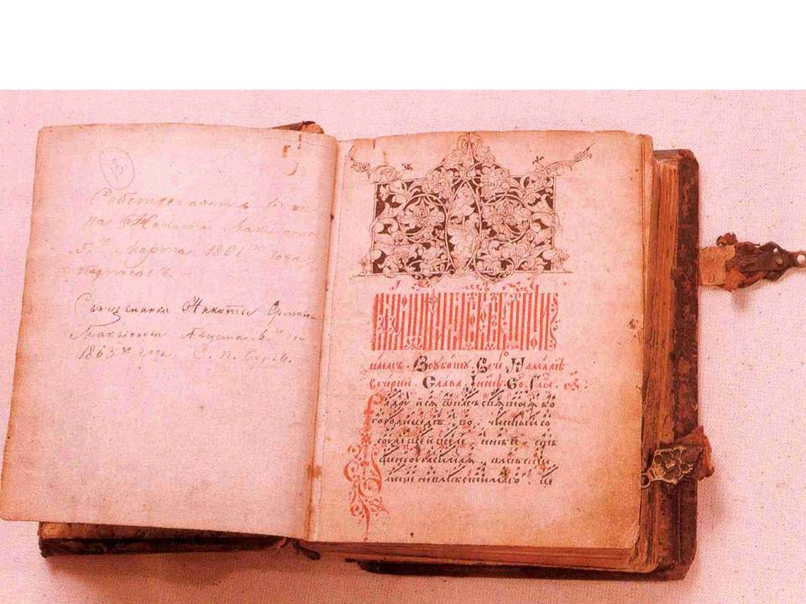

Slide 54
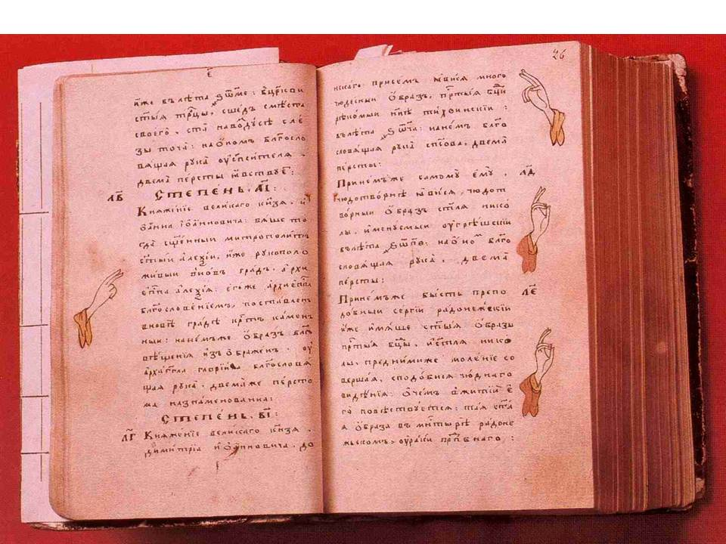

Slide 56
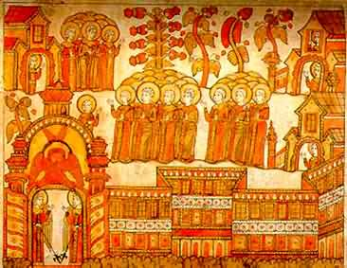
Иллюстрации

Slide 57
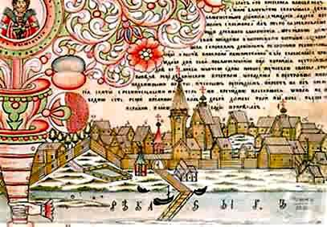
Оформление текста

Slide 58
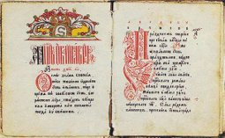
Оформление книг

Slide 60
Высказывание древних о книгах
«Добро есть, братие, почитание книжное... Красота воину оружие, кораблю - ветрила, так и праведнику почитание книжное»
«Слово о почитании книжном», Изборник 1076 года
«Ум без книг, как птица спешена. Якож она взлететь не может, так и ум не домыслится совершена разума без книг. Свет дневной есть слово книжное»(из сборника древнерусских изречений «Пчела»)

Slide 61
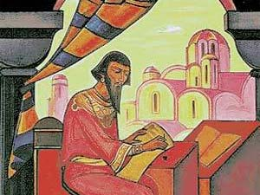
Ярослав Мудрый картина Н. Рериха

Slide 62
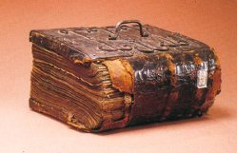
Развитие книжного дела
В XIV веке некоторые южнославянские книги стали писать на бумаге, однако окончательный переход на произошел в XV веке. Хотя и
в этом столетии
еще применялся
пергамен, но он
использовался все
реже.

Slide 63
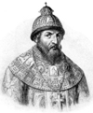
Иван Грозный
Первая типография была построена в ХVI веке при Иване IV, её устройство было поручено Ивану Фёдорову. 10 лет шло строительство Печатного Двора. Первая печатная книга с выходными данными появилась в 1563-1564 гг. До этого времени известны 6 анонимных изданий

Slide 64
Развитие печати на Руси

Slide 65
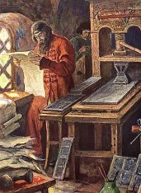
Первый печатник Фёдоров

Slide 66
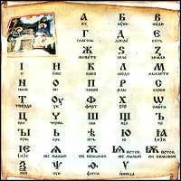
Первая азбука

Slide 67
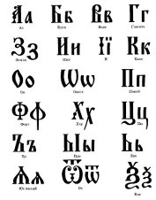
Алфавит

Slide 68
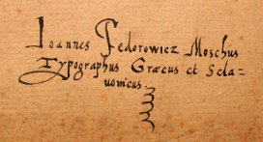
Автограф Ивана Фёдорова

Slide 69
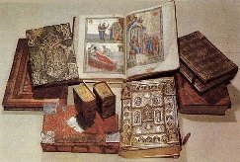
Первые печатные издания

Slide 70
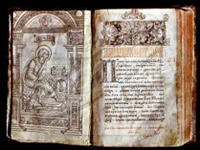
Первая печатная книга Апостол
1563г., 268 стр., И. Фёдоров

Slide 71
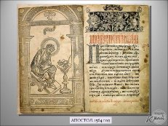

Slide 72
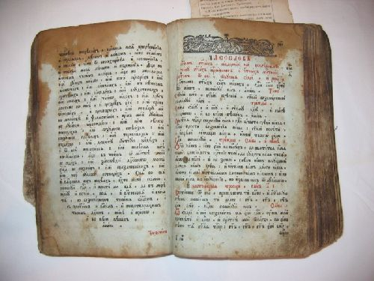
Вторая печатная книга «Часослов»
Часослов»
1565 г., 172 стр., И.Фёдоров

Slide 73
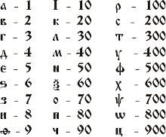
Цифры

Slide 74
Литература эпохи Ивана Грозного
В первые десятилетия XVI в. заканчивается объединение отдельных вотчинно-феодальных областей вокруг Москвы. Возникает единое Московское государство с централизованной властью самодержца — московского царя, который, опираясь на служилое дворянство, стремится обуздать своеволие удельных князей и бояр. Литература этого времени отражает напряженное противостояние, а также содержит апологию могущества и величия Московского царства.

Slide 75
Смутное время

Slide 77
Литература смутного времени
Грозные события периода Смутного времени подорвали не только политическую и экономическую стабильность Российского государства, но и идеологию великой Московии. Кризис нашел свое выражение в многочисленных произведениях, излагавших и осмыслявших исторические события, происходившие как в Москве, так и в других городах.

Slide 78
Протопоп Аввакум (1620/ 1621-1682)
Протопоп Аввакум воплотил в себе всю силу и слабость вековых религиозных устоев, которые круто и поспешно ломались всевластным патриархом Никоном

Slide 79
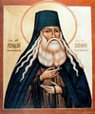
Протопоп Аввакум 1620/ 1621-1682)
Смелый новатор в
области литературного
стиля и суровый
ревнитель древнего
Благочестия, враг
«злоименного разума»,
постигавшего мир с
помощью науки;
мученик за веру

Slide 80
Сочинения протопопа Аввакума
Сочинения протопопа Аввакума (1621-1682), главы старообрядчества, представляют собой крупнейшее явление в истории русской литературы. Главное произведение Аввакума - "Житие" - написано в период 1672-1673 гг. в пустозерской тюрьме

Slide 81
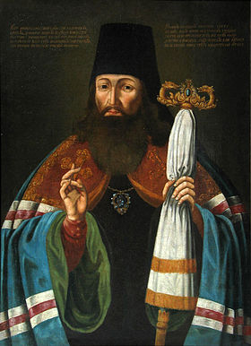
Тихон Задонский
Тихон Задонский (Тимофей Савельевич Соколов,1724-24.09.1783 —епископ Русской Православной церкви, богослов, православный просветитель ХVIII века. Канонизирован в лике святителей,
почитается как чудотворец.

Slide 82
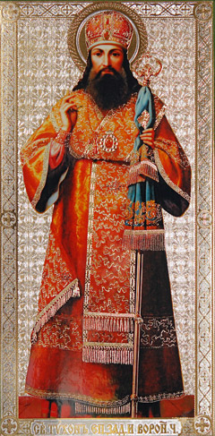
Произведения Т. Задонского
Сокровище духовное, от мира собираемое
Об истинном христианстве
Проповеди краткие
Наставление монашествующим
Письма к некоторым приятелям посланные
Наставление христианское
Плоть и дух увещевание жителям Воронежа, об уничтожении ежегодного празднества, называющегося Ярило

Slide 83
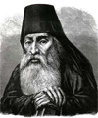
Симеон Полоцкий
Симео́н По́лоцкий
12. 12.1629-25.09.1680) — деятель восточнославянской культуры, духовный писатель,богослов, драматург, поэт, переводчик. Был наставником детей русского царя Алексея Михайловича

Slide 84
Симеон Полоцкий (1629-1680)
С именем Симеона Полоцкого связано начало книжной поэзии в России, строящейся по правилам европейского стихосложения. Во второй половине XVII в. происходит утверждение в русской поэзии ученой, книжной традиции и ее отделение от традиции фольклорной. Стихи С. Полоцкого и его последователей написаны в усложненном стиле с использованием античных и христианских образов, полны аллегорий, а смысл часто зашифрован. Такой стиль называется барочным.

Slide 85
Сочинения С. Полоцкого
«Псалтырь Рифмотворная» (1680 году), сборник «Рифмологион»,
Проповеди в сборниках «Обед душевный» и «Вечеря душевная» (1681—1683)
«Вертоград многоцветный»
«Комедия о Навуходоносоре царе, о теле злате и о триех отроцех в пещи не сожженных», «Комедия притчи о Блудном сыне»

Slide 86
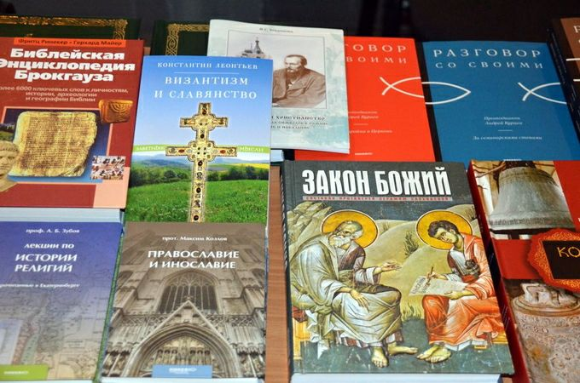
Современная православная литература

Slide 87
Современная православная литература
Рассказы о церкви
Размышления
Притчи
Духовн

Slide 88
Современная православная литература для детей и подростков

Slide 89
Современная православная литература

Slide 90
Духовная литература – сила непобедимая
Тем, кто хочет видеть,
Он даёт достаточно света.
Тем, кто видеть не хочет, Он даёт достаточно тьмы.
Блез Паскаль

Slide 91
Духовная литература – источник духовных знаний и отношений

Slide 92
До новых встреч

